Slide 1
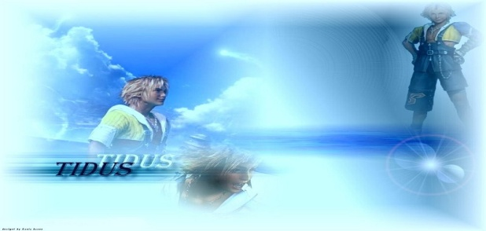

TRƯỜNG PTDTBT TH SỐ 1 SÁN CHẢI.
TIẾNG VIỆT
LỚP: 5B.
GD & ÑT
BÀI 14 : NHỮNG NGỌN NÚI
BỎNG RẪY ( Tiết 1)
GIÁO VIÊN: Tào Thị Hồng.

Slide 2




Thứ Tư ngày 22 tháng 10 năm 2025
Tiếng Việt

Slide 3


Slide 4
Thứ Tư ngày 22 tháng 10 năm 2025
Tiếng Việt
* Hãy nói những điều em thấy qua video vừa xem.

Slide 5
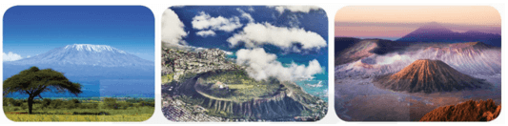
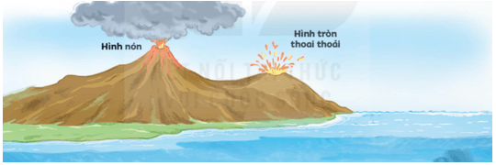
Thứ Tư ngày 22 tháng 10 năm 2025
Tiếng Việt
Bài 14. Đọc: Những ngọn núi nóng rẫy (Tiết 1+2).
* Theo em, những ngọn núi dưới đây có gì đặc biệt?

Slide 6
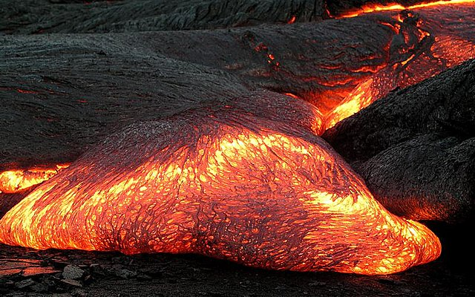
Thứ Tư ngày 22 tháng 10 năm 2025
Tiếng Việt
Bài 14. Đọc: Những ngọn núi nóng rẫy
* Chia đoạn:
4 đoạn.
* Luyện đọc.
- Luyện đọc từ khó:
- Núi lửa, bốc lửa nóng rẫy, hình tròn thoai thoải, đặc quánh, lục bục sôi, sôi sùng sục , …
* Ngắt câu :
Để hiểu núi lửa hình thành ra sao,/ bạn cần biết Trái Đất được tạo bởi nhiều lớp khác nhau,/ y hệt một củ hành khổng lồ với nhiều lớp áo.//
* Giải nghĩa từ:
- Nóng rẫy:
rất nóng, do nhiệt độ cao quá mức của lửa, điện,…
- Mác-ma:
là đá nóng chảy trong lòng đất...

Slide 7


Thứ Tư ngày 22 tháng 10 năm 2025
Tiếng Việt
Bài 14. Đọc: Những ngọn núi nóng rẫy ( Tiết 1+2).
ĐỌC NHÓM
ĐỌC NỐI TIẾP TRƯỚC LỚP
Notes:
GV cùng hs nhớ lại nhân vật đồng hành Hà và Nam qua từng năm học
Tác giả bộ ppt Toán + TV2: Phan Thị Linh – Đà Nẵng
Sđt lh: 0916.604.268
+ Zalo: 0916.604.268
+ Facebook cá nhân: https://www.facebook.com/nhilinh.phan/
+ Nhóm chia sẻ tài liệu: https://www.facebook.com/groups/443096903751589
Hãy liên hệ chính chủ sản phẩm để được hỗ trợ và đồng hành trong suốt năm học nhé!

Slide 8
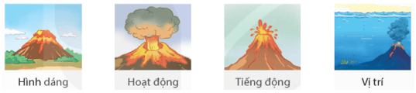
Luyện đọc hiểu.
1. Những đặc điểm dưới đây của núi lửa được miêu tả như thế nào?
- Hình dáng: hình nón, hình tròn thoai thoải.
- Hoạt động: một số núi phun lửa, một số khác chỉ phun khói, khí hoặc các đám mây tro.
- Tiếng động: một số quả núi lửa nổ với tiếng động kinh hoàng, một số khác chỉ rít lên khe khẽ.
- Vị trí: núi lửa trên mặt đất, núi lửa hoạt động ngầm trong nước biển.

Slide 9
2. Vì sao Trái Đất được miêu tả “y hệt một củ hành khổng lồ”? Em nghĩ gì về hình ảnh đó?
- Vì Trái Đất được tạo bởi nhiều lớp khác nhau, giống với các lớp của củ hành..
3. Lớp vỏ Trái Đất và mác-ma bên dưới được miêu tả như thế nào?
- Lớp vỏ Trái Đất: rất cứng, là nơi con người đi lại, nhảy nhót, có thể nứt ra.
- Mác-ma: đá nóng chảy, đặc quánh, giống như cháo đặc sôi lục bục ở nhiệt độ 700 – 1300 độ C...
4. Núi lửa được hình thành ra sao?
- Do mác-ma sôi sùng sục lên trên, xuyên qua kẽ nứt ở lớp vỏ và phun trào, tạo thành núi lửa.

Slide 10
5. Trao đổi với bạn về các thông tin trong bài đọc theo gợi ý.
- Thông tin em đã biết:
+ Núi lửa hình nón; Núi lửa phun lửa; Dưới lớp vỏ cứng của Trái Đất là mácma sôi sùng sục.
- Thông tin mới đối với em:
+ Mác-ma giống như cháo đặc, sôi lục bục ở nhiệt độ 700 – 1300 độ C; Trái Đất giống như củ hành..
- Thông tin em thấy thú vị nhất:
+ Núi lửa hình tròn thoai thoải; Một số núi lửa ngầm dưới nước.; Một số núi lửa phun lửa hoặc khói, khí và các đám mây tro; Một số núi lửa chỉ rít khe khẽ.
- Thông tin em muốn biết thêm:
+ Quá trình hoạt động của núi lửa: trước khi phun trào, trong khi phun trào và sau khi phun trào

Slide 11

Thứ Tư ngày 22 tháng 10 năm 2025
Tiếng Việt
Bài 14. Đọc: Những ngọn núi nóng rẫy (Tiết 1+2).
ĐỌC LẠI BÀI
* LUYỆN ĐỌC DIỄN CẢM
Notes:
GV cùng hs nhớ lại nhân vật đồng hành Hà và Nam qua từng năm học
Tác giả bộ ppt Toán + TV2: Phan Thị Linh – Đà Nẵng
Sđt lh: 0916.604.268
+ Zalo: 0916.604.268
+ Facebook cá nhân: https://www.facebook.com/nhilinh.phan/
+ Nhóm chia sẻ tài liệu: https://www.facebook.com/groups/443096903751589
Hãy liên hệ chính chủ sản phẩm để được hỗ trợ và đồng hành trong suốt năm học nhé!

Slide 12
Thứ Tư ngày 22 tháng 10 năm 2025
Tiếng Việt
Bài 14. Đọc: Những ngọn núi nóng rẫy (Tiết 1+2).
Luyện tập theo văn bản đọc
1. Tìm những từ ngữ chỉ hiện tượng tự nhiên có thể gây thiệt hại nặng nề cho đời sống con người.
M: động đất,...
- Sóng thần, núi lửa, lốc xoáy, lũ lụt, hạn hán, thuỷ triều, siêu bão, tia cực tím, mưa đá, mưa axit, …

Slide 13
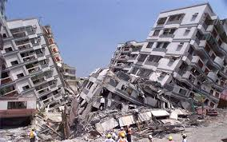
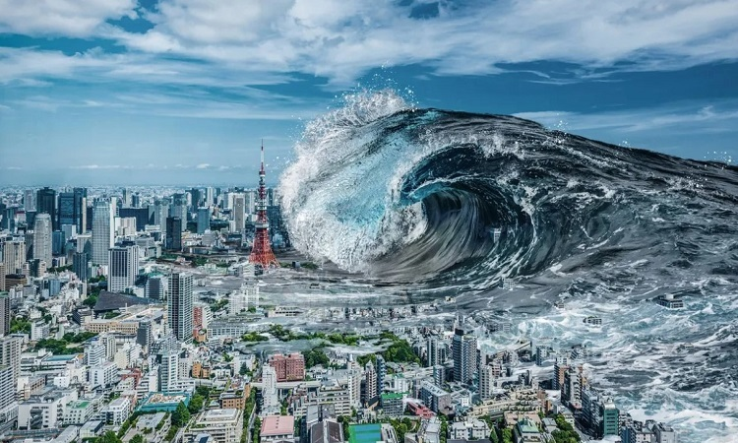
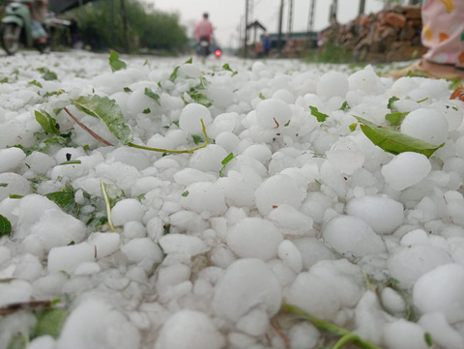
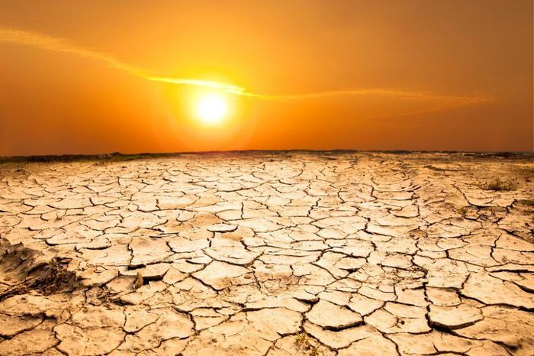
Động đất
Sóng thần
Mưa đá
Hạn hán

Slide 14
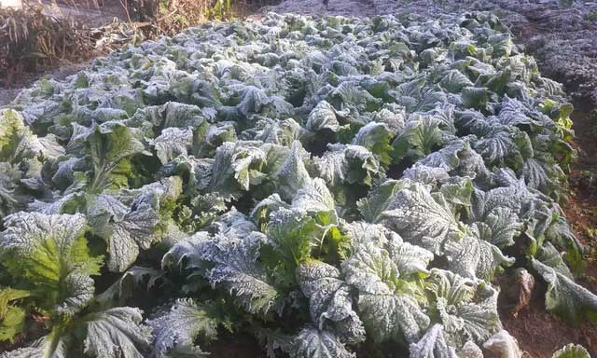
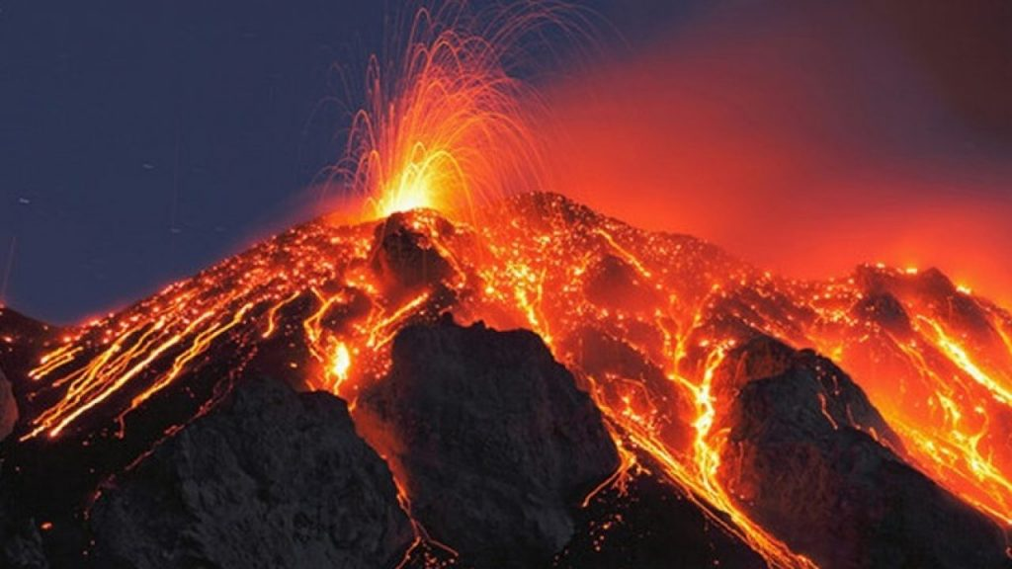
Sương muối
Núi lửa

Slide 15
Thứ Tư ngày 22 tháng 10 năm 2025
Tiếng Việt
Bài 14. Đọc: Những ngọn núi nóng rẫy (Tiết 1+2).
Luyện tập theo văn bản đọc
2. Trong các cặp từ ngữ dưới đây, từ quả và từ lửa nào được dùng với nghĩa gốc, từ quả và từ lửa nào được dùng với nghĩa chuyển?
a. quả núi – quả cam
+ Từ quả trong quả núi được dùng với nghĩa chuyển.
+ Từ quả trong quả cam được dùng với nghĩa gốc.
b. phun lửa – ngọn lửa ước mơ
+ Từ lửa trong phun lửa được dùng với nghĩa gốc.
+ Từ lửa trong ngọn lửa ước mơ được dùng với nghĩa chuyển.

Slide 16
ĐỌC LẠI BÀI
Nội dung bài nói gì?
Nội dung: Với hình thù đa dạng, cách thức hoạt động đầy bí ẩn, không dễ đoán định là một phần thiên nhiên kì thú trên hành tinh của chúng ta – nhiều nguy hiểm và nhiều điều cần khám phá của những ngọn núi lửa.
Notes:
GV cùng hs nhớ lại nhân vật đồng hành Hà và Nam qua từng năm học
Tác giả bộ ppt Toán + TV2: Phan Thị Linh – Đà Nẵng
Sđt lh: 0916.604.268
+ Zalo: 0916.604.268
+ Facebook cá nhân: https://www.facebook.com/nhilinh.phan/
+ Nhóm chia sẻ tài liệu: https://www.facebook.com/groups/443096903751589
Hãy liên hệ chính chủ sản phẩm để được hỗ trợ và đồng hành trong suốt năm học nhé!

Slide 17

* Em hãy nói về hiện tượng mưa đá mà em đã được chứng kiến.

Slide 18


CHÀO CÁC EM!

